Slide 1
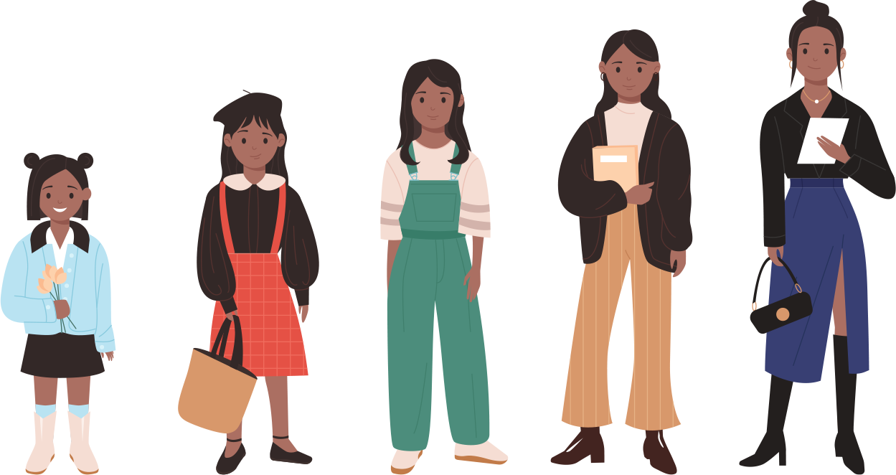
As-tu l’âge ?​
Primaire
Quels sont tes responsabilités,
tes libertés
et tes protections ?
Notes:
NOTES À LA PERSONNE ENSEIGNANTE
Le matériel contenu dans cette trousse pédagogique est la propriété exclusive d’Éducaloi. Les enseignantes et enseignants du Québec peuvent l’utiliser à des fins non commerciales seulement.
Aucune information contenue dans cette trousse ne peut être considérée comme un avis juridique.
Éducaloi attache une importance particulière à la fiabilité de l’information juridique. Afin que l’information juridique contenue dans cette trousse reste fiable, les documents doivent être utilisés dans leur format original, sans modification.
Le droit est un domaine en constante évolution. Ce document est à jour au mois de décembre 2025.

Slide 2
Connais-tu des responsabilités, des libertés ou des protections des enfants ?
Notes:
NOTES À LA PERSONNE ENSEIGNANTE
Questionner les élèves sur leurs connaissances antérieures sur ce sujet.
Leur poser la question sur la diapositive et la bonifier avec la question : « À partir de quel âge celles-ci débutent-elles? ».
Demander aux élèves de compléter la question prévue dans leur Cahier de l’élève p. 4.
Partager quelques réponses en grand groupe.
Poser les questions suivantes aux élèves : Qu’est-ce qu’une responsabilité? Y a-t-il une différence entre une responsabilité à la maison et une responsabilité dans la société? Les élèves peuvent donner des exemples de responsabilités dans la société. Exemples : Responsabilité de jeter mes déchets dans les poubelles, de ne pas briser les installations de la ville, etc.

Slide 3

Les responsabilités

Slide 4

Mes responsabilités
La fenêtre brisée
Maxime, 10 ans, a brisé la fenêtre
de son voisin en jouant au baseball.
Le voisin exige que remplacement
de sa nouvelle fenêtre soit remboursé.
Qui paiera pour remplacer la fenêtre?
Notes:
NOTES À LA PERSONNE ENSEIGNANTE
Lire en grand groupe la mise en situation #1.
Demander aux élèves d’écrire leur hypothèse individuellement dans leur Cahier de l’élève p. 5.
Partager certaines réponses en grand groupe.

Slide 5
Ce que dit la loi
La fenêtre brisée
Maxime pourrait être tenu responsable puisque la responsabilité civile s’applique
à partir d’environ 7 ans.
Le voisin pourrait également poursuivre les parents de Maxime pour être remboursé.
Notes:
NOTES À LA PERSONNE ENSEIGNANTE
Corriger en grand groupe.
Les élèves doivent écrire les principaux éléments sous la question « Ce que dit la loi » dans leur Cahier de l’élève.
Réponse plus détaillée :
Maxime a 10 ans. Il est assez grand pour comprendre la différence entre le bien et le mal. Donc, il peut être responsable de ce qu’il a fait.
Si Maxime brise la fenêtre du voisin, le voisin peut poursuivre Maxime pour demander qu’il paie la réparation de sa fenêtre. Poursuivre quelqu’un veut dire aller en cour devant une ou un juge pour demander, par exemple, que cette personne nous paie de l’argent ou qu’elle répare quelque chose de brisé ou endommagé.
La ou le juge va regarder si Maxime a agi de façon prudente, donc s’il a été assez attentif et responsable pendant qu’il jouait.
Les parents de Maxime
Parfois, les parents peuvent aussi être responsables de ce que leur enfant mineur fait, peu importe l'âge de l’enfant.
Pourquoi? Parce que c’est à eux de bien s’occuper de leurs enfants, de les éduquer, les surveiller, et les apprendre à faire attention.
Mais si les parents sont capables de montrer au juge qu’ils ont bien fait leur travail, qu’ils ont bien surveillé Maxime, ils pourraient ne pas être responsables de ce que Maxime a fait.
Aussi, plus un enfant grandit, moins les parents sont responsables. Par exemple, les parents d’un ado de 17 ans sont moins responsables des gestes de leur enfant que les parents d’un enfant de 10 ans.
Et les assurances?
Parfois, les parents ont une assurance qui peut aider à payer les réparations si leur enfant cause un dommage à quelqu’un ou à quelque chose. C’est ce qu’on appelle l’assurance responsabilité.
SOURCES ​​
Code civil du Québec, RLRQ c CCQ-1991, art 1457 (principe général de la responsabilité civile et nécessité d’être doué de raison)​, 1459 (responsabilité des titulaires de l’autorité parentale).
Boyer c Hydro-Québec, (1985) RL 129 (QCCS); Baudouin, Jean-Louis. La responsabilité civile, 8e éd., Cowansville, Québec, Éditions Yvon Blais, 2014, par. 1-111 (responsabilité civile – 7 ans) ​​
Jean-Louis Baudouin, La responsabilité civile, 8e éd., Cowansville, Éditions Yvon Blais, 2014 au para 1‑102, 104-106, 111, 164, 166, 331, 437​​
Ginn c. Sisson, [1969] C.S. 585 (un enfant âgé de 6 ans et 9 mois a été considéré comme étant doué de raison)
Laverdure c. Bélanger, (C.S., 1975-01-10), SOQUIJ AZ-75021206, [1975] C.S. 612 (appel rejeté par (C.A., 1977-10-21), SOQUIJ AZ-77012161, J.E. 77-75) (Responsabilité des parents, peu importe si l’enfant a la capacité de discerner le bien du mal)

Slide 6
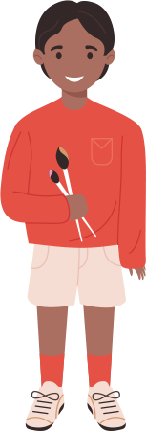
Mes responsabilités
Vers 7 ans
Responsabilité civile
Vers l’âge d’environ 7 ans, les enfants peuvent
être responsables
des dommages qu’elles
ou ils causent. ​
Notes:
NOTES À LA PERSONNE ENSEIGNANTE
Lire en grand groupe ce qu’est la responsabilité civile et compléter avec l’exemple ci-dessous :
Par exemple, les enfants peuvent être poursuivis si elles ou ils brisent ou endommagent des objets qui ne leur appartiennent pas.
Demander aux élèves d’ajouter l’âge (7 ans) dans la définition de la responsabilité civile dans leur Cahier de l’élève p. 5.
SOURCES ​​
Code civil du Québec, RLRQ c CCQ-1991, art 1457 (principe général de la responsabilité civile et nécessité d’être doué de raison) ​​
Boyer c Hydro-Québec, (1985) RL 129 (QCCS) ; Baudouin, Jean-Louis. La responsabilité civile, 8e éd., Cowansville, Québec, Éditions Yvon Blais, 2014, par. 1-111 (responsabilité civile – 7 ans) ​​
Ginn c. Sisson, [1969] C.S. 585 (un enfant âgé de 6 ans et 9 mois a été considéré comme étant doué de raison) ​

Slide 7
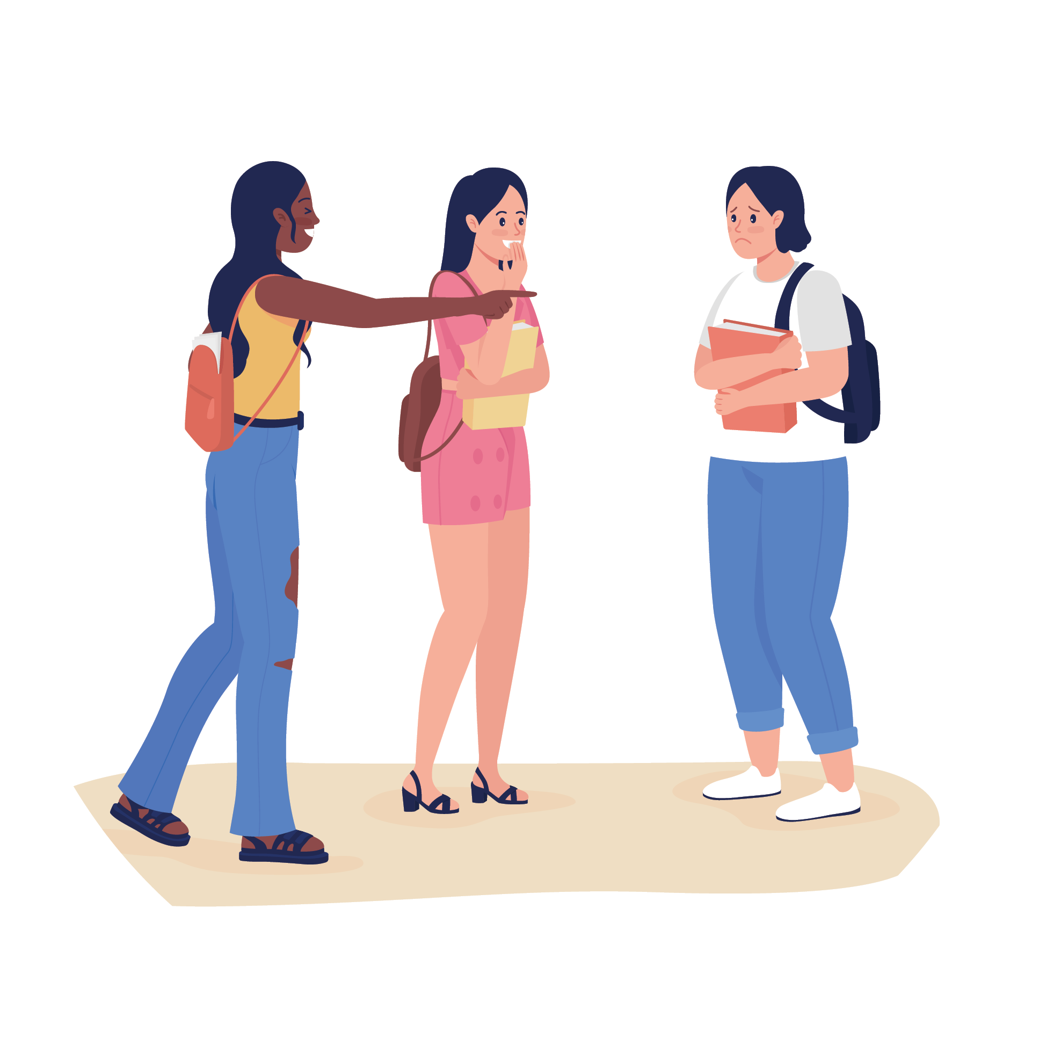
Mes responsabilités
Une très mauvaise journée
Léa, 12 ans, passe une très mauvaise journée à l’école. Elle est vraiment
à bout de nerfs. Après l’école, Marie
se moque d’elle et Léa explose et lui
donne un coup de poing au visage.
Le nez de Marie est cassé et
ses parents sont furieux.
Que pourraient faire les parents
de Marie face à cette situation ?
Notes:
NOTES À LA PERSONNE ENSEIGNANTE
Lire en grand groupe la mise en situation #2. (Possibilité de survoler les mises en situation #2 et 3, puis laisser un temps aux élèves pour les compléter).
Demander aux élèves d’écrire leur hypothèse individuellement dans leur Cahier de l’élève p. 6.
Partager certaines réponses en grand groupe.

Slide 8
Ce que dit la loi
Une très mauvaise journée
Les parents pourraient porter plainte à la police.
Les parents pourraient aussi poursuivre Léa et/ou ses parents pour demander un remboursement des frais médicaux.
Notes:
NOTES À LA PERSONNE ENSEIGNANTE
Corriger en grand groupe.
Les élèves doivent écrire les principaux éléments sous la question « Ce que dit la loi » dans leur Cahier de l’élève.
Réponse plus détaillée :
Léa a 13 ans. Elle a donc l'âge de la responsabilité criminelle. Ça veut dire qu’elle est assez vieille pour être tenue responsable et subir les conséquences si elle commet un crime. Si elle frappe Marie, les parents de Marie peuvent porter plainte à la police, et Léa pourrait être accusée d'avoir frappé Marie. Quand on frappe quelqu’un volontairement, donc en faisant exprès, c’est un type de crime qu’on appelle une voie de fait.
En plus, puisque Léa a également l’âge de la responsabilité civile, les parents de Marie pourraient demander à Léa ou à ses parents de payer pour les frais de médecin ou pour les douleurs que Marie a eues. Bref, Léa pourrait devoir réparer le tort qu’elle a causé à Marie.
SOURCES ​​
Code criminel, LRC, (1985) ch C-46, arts 265 et suivants (voies de fait).
Code civil du Québec, RLRQ c CCQ-1991, art 1457, 1459.
Paquette Sauriol c. Correnti, 2013 QCCQ 15891, aux paras 91 et 95 (frais médicaux)
Côté c Provençal, 2001 QCCS 24851, aux paras 169 à 173, 187 et 188. (douleurs)

Slide 9
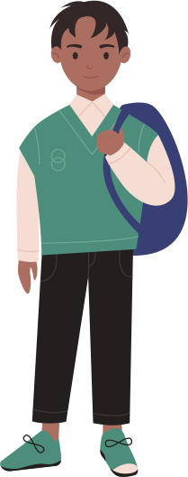
12 ans
Responsabilité criminelle
Mes responsabilités
À partir de 12 ans,
les enfants peuvent être accusées ou accusés d’un crime, comme
le vol, les voies de fait
et la possession ou
le trafic de drogues.​
Notes:
NOTES À LA PERSONNE ENSEIGNANTE
Lire en grand groupe ce qu’est la responsabilité criminelle et compléter avec l’information ci-dessous :
Par contre, les jeunes ne sont pas traités comme des adultes par le système de justice criminel. En effet, on vise plutôt à éduquer et la réintégrer les ados dans la société, donc les conséquences ne sont généralement pas aussi graves. Par exemple, les jeunes ne vont pas en prison comme les adultes, même si elles ou ils sont reconnus coupables d'un crime grave. Les jeunes vont plutôt être placés sous la garde d’un centre jeunesse ou d’un autre établissement adapté. Une exception existe pour les ados de 14 ans plus dans des situations exceptionnelles.
Demander aux élèves d’ajouter l’âge (12 ans) dans la définition de la responsabilité criminelle dans leur Cahier de l’élève p. 6.
SOURCES ​​
Code criminel, LRC, (1985) ch C-46, art 13 (12 ans).
Loi sur le système de justice pénale pour les adolescents, LC 2002, c 1, art 3 (réadaptation et réinsertion sociale des ados), 39 (placement sous garde), 64 (peine adulte pour les jeunes de 14 ans et plus).

Slide 10
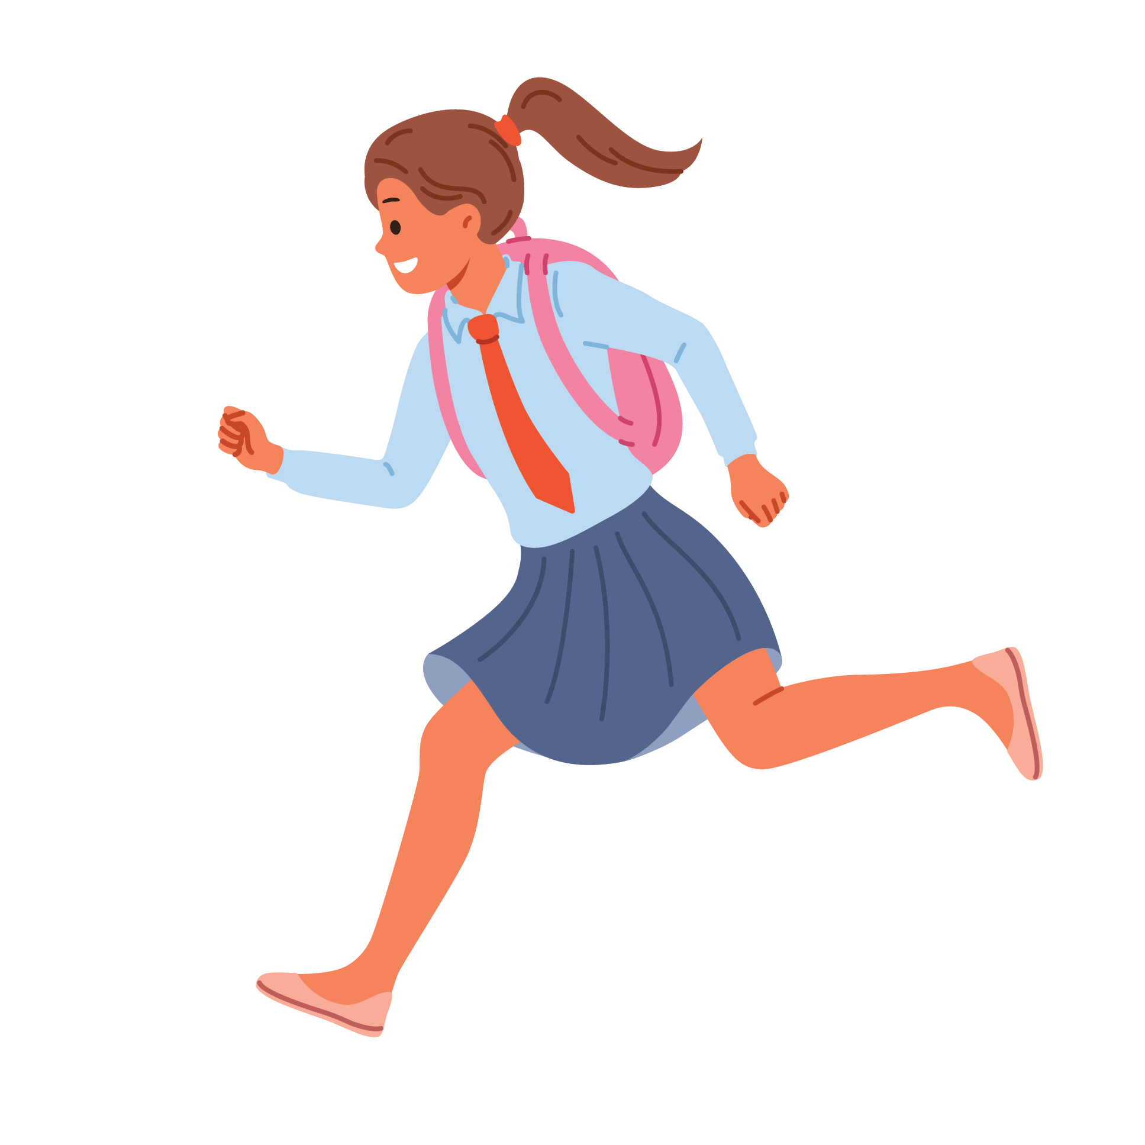
Mes responsabilités
La lumière rouge
Rosa a 13 ans et elle se rend à l’école
à pied. Elle réalise qu’elle risque d’arriver en retard, donc elle décide de traverser
en courant sur une lumière rouge voyant qu’il n’y a pas de voitures. Toutefois,
elle se fait intercepter par la police.
Quelle(s) conséquence(s)
pourrait-elle recevoir ?
Notes:
NOTES À LA PERSONNE ENSEIGNANTE
Lire en grand groupe la mise en situation #3. (Possibilité de survoler les mises en situation #2 et 3, puis laisser un temps aux élèves pour les compléter).
Demander aux élèves d’écrire leur hypothèse individuellement dans leur Cahier de l’élève p. 7.
Partager certaines réponses en grand groupe.

Slide 11
Ce que dit la loi
La lumière rouge
Amende possible : entre 15 $ et 30 $.
Les enfants peuvent recevoir
une amende à partir de 14 ans.
Rosa n’aura pas d’amende,
mais elle pourrait recevoir
un avertissement.
Notes:
NOTES À LA PERSONNE ENSEIGNANTE
Corriger en grand groupe.
Les élèves doivent écrire les principaux éléments sous la question « Ce que dit la loi » dans leur Cahier de l’élève.
Réponse plus détaillée :
Une personne qui traverse à pied sur la lumière rouge peut recevoir une amende entre 15$ et 30$, même s’il n’y avait pas de voitures en vue.
Cependant, les enfants peuvent seulement recevoir une amende à partir de 14 ans. Donc, Rosa qui a 13 ans n’aura pas d’amende à payer, mais elle pourrait recevoir un avertissement et la police pourrait également aviser ses parents de la situation.
SOURCES ​​
Code de la sécurité routière, RLRQ c C-242, arts 444, 505. (Amende pour non-respect des signaux de circulation)
Code de procédure pénale, RLRQ c C-25.1, art 5. (Amendes à partir de 14 ans)

Slide 12
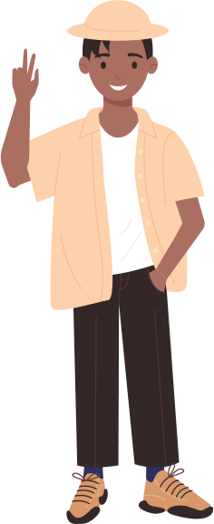
Mes responsabilités
14 ans
Recevoir une amende
Les enfants peuvent recevoir une amende
à partir de 14 ans.
Les amendes sont souvent appelées tickets ou constats d’infraction​.
​
Notes:
NOTES À LA PERSONNE ENSEIGNANTE
Lire en grand groupe l’âge légal pour recevoir une amende et compléter avec l’information ci-dessous :
Également appelée « constat d’infraction », « contravention » ou « ticket », une amende est un document que la police remet à une personne qui a n’a pas respecté un règlement ou une loi. L’amende mentionne un montant d’argent à payer à cause de la règle non respectée. Les enfants peuvent recevoir une amende à partir de 14 ans.
Par exemple, un policier pourrait te donner une amende si tu es dans un parc après les heures d'ouverture, ou si tu jettes des déchets par terre.
Demander aux élèves d’ajouter l’âge (14 ans) dans la définition de l’amende dans leur Cahier de l’élève p. 7.
SOURCE
Code de procédure pénale, RLRQ c C-25.1, art 5. (Amendes à partir de 14 ans)

Slide 13
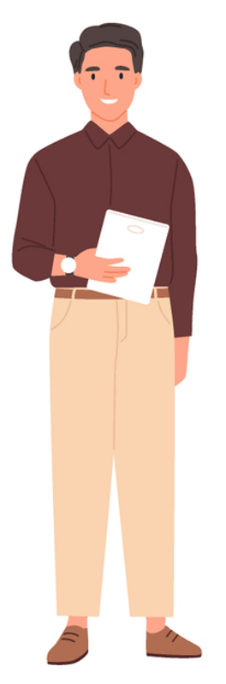
Mes responsabilités
Âge légal à partir de quand une personne est considérée adulte aux yeux de la loi.
Elle a donc toutes les responsabilités et les libertés possibles des adultes.
La majorité est atteinte
à 18 ans.
18 ans
Majorité
Notes:
NOTES À LA PERSONNE ENSEIGNANTE
Lire en grand groupe l’âge légal de la majorité.
Demander aux élèves d’ajouter l’âge (18 ans) dans la définition de la majorité dans leur Cahier de l’élève p. 8.
SOURCE
Code civil du Québec, RLRQ c CCQ-1991, art 153.

Slide 14
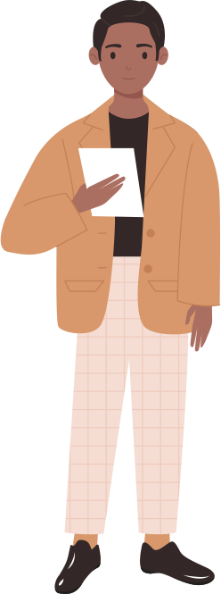
En résumé, plus on grandit, plus la société nous donne des responsabilités...
Vers 7 ans
Responsabilité civile
12 ans
Responsabilité criminelle
14 ans
Recevoir des amendes
18 ans
Majorité
Notes:
NOTES À LA PERSONNE ENSEIGNANTE
Compléter avec les élèves ce résumé des responsabilités présent dans leur Cahier de l’élève p. 8.
SOURCES
Code civil du Québec, RLRQ c CCQ-1991, art 1457 (principe général de la responsabilité civile et nécessité d’être doué de raison) ​​
Boyer c Hydro-Québec, (1985) RL 129 (QCCS) ; Baudouin, Jean-Louis. La responsabilité civile, 8e éd., Cowansville, Québec, Éditions Yvon Blais, 2014, par. 1-111 (responsabilité civile – 7 ans) ​​
Code criminel, LRC, (1985) ch C-46, art 13 (Responsabilité criminelle à partir de 12 ans).
Code de procédure pénale, RLRQ c C-25.1, art 5. (Amendes à partir de 14 ans)
Code civil du Québec, RLRQ c CCQ-1991, art 153. (Majorité)

Slide 15
Les libertés

Slide 16
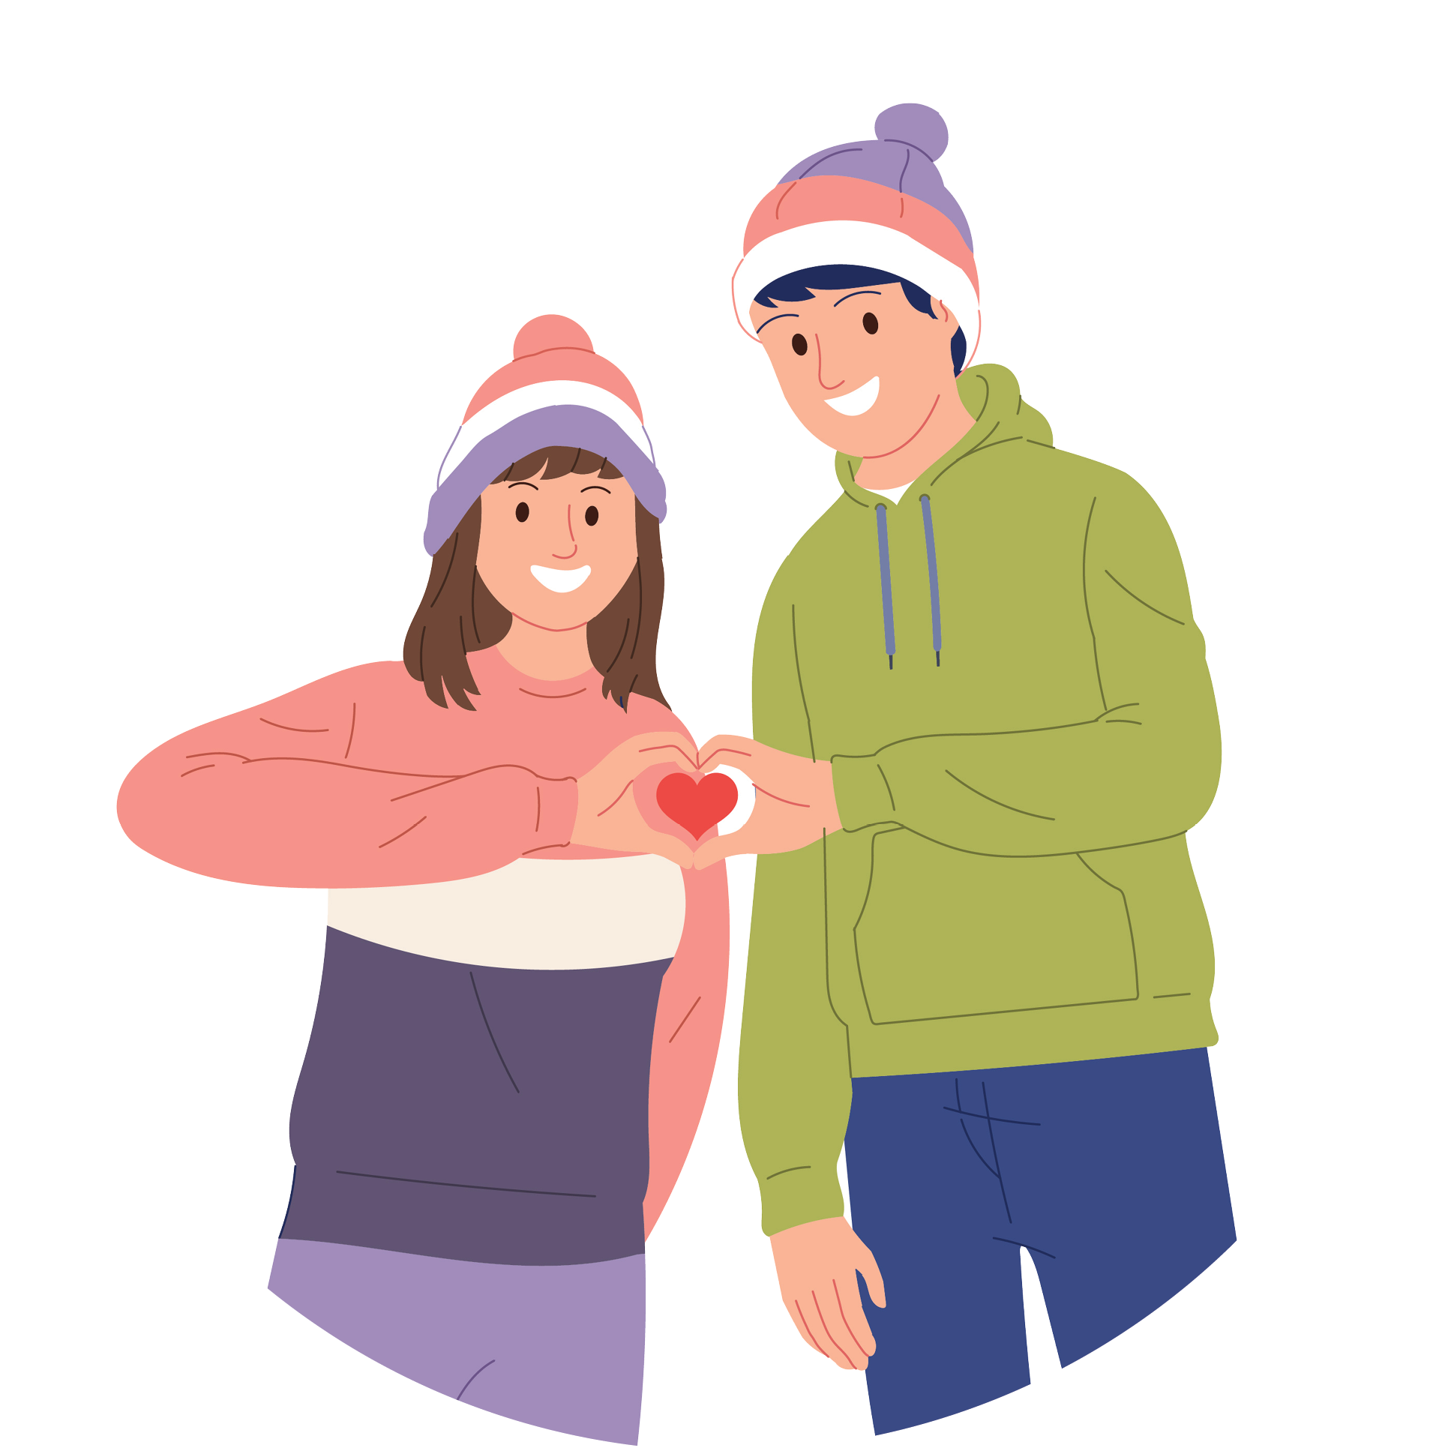
Mes libertés
Le premier amour
Mira, 12 ans, est très amoureuse
de son voisin Roméo, qui a 16 ans. Les parents de Mira n’approuvent pas du tout : Mira est trop jeune
pour sortir avec un gars de 16 ans
et pour dormir chez lui !
Mira peut-elle sortir avec Roméo ?
Notes:
NOTES À LA PERSONNE ENSEIGNANTE
Lire en grand groupe la mise en situation #4. Elle est un peu plus détaillée dans le Cahier de l’élève. (Possibilité de survoler les mises en situation #4 et 5, puis laisser un temps aux élèves pour les compléter).
Demander aux élèves d’écrire leur hypothèse individuellement dans leur Cahier de l’élève p. 9.
Partager certaines réponses en grand groupe.

Slide 17
Ce que dit la loi
Le premier amour
Le consentement des jeunes
de moins de 12 ans à des activités sexuelles n’est jamais valide.
Lorsqu’un jeune a 12 ou 13 ans,
l’écart d’âge doit être de moins
de 2 ans pour avoir des
contacts sexuels.
Notes:
NOTES À LA PERSONNE ENSEIGNANTE
Corriger en grand groupe.
Les élèves doivent écrire les principaux éléments sous la question « Ce que dit la loi » dans leur Cahier de l’élève.
Réponse plus détaillée :
Le consentement est l’accord donné par une personne à une action ou à un projet. Le consentement est un concept très large qui s’applique à plusieurs situations. Par exemple, une personne peut consentir à des soins de santé ou à des contacts sexuels (baiser, caresse ou relation sexuelle) avec quelqu’un d’autre.
Pour un jeune de 12 ou 13 ans : Il peut y avoir des contacts sexuels si le partenaire le plus âgé est de moins de 2 ans plus vieux. Si Mira vient tout juste d’avoir 12 ans, elle peut seulement consentir à des contacts sexuels avec quelqu'un qui maximum a 14 ans moins 1 jour.
Si Roméo et Mira ont des contacts sexuels (comme un baiser, une caresse ou une relation sexuelle), Roméo commettrait un crime puisque le consentement de Mira serait invalide. On parle ici de crimes comme l’agression sexuelle, mais également d'autres crimes liés aux infractions sexuelles qui impliquent des mineurs, comme le leurre (communiquer avec une personne de moins de 18 ans en vue de commettre une « infraction sexuelle).
Lorsque la ou le partenaire plus jeune a 14 ou 15 ans, l’écart d’âge doit être de moins de 5 ans pour avoir des contacts sexuels.
Aussi, le consentement d’une personne de moins de 18 ans n’est pas valide s’il y a un rapport de force dans la relation, par exemple si une tutrice ou un tuteur ou une entraîneuse ou un entraîneur sportif sort avec son élève.
Rôle des parents : Les parents ont l’obligation de s’occuper de leurs enfants et de les surveiller. Les parents ont donc leur mot à dire quant aux fréquentations de leurs enfants. Ils pourraient ainsi interdire à leur enfant de voir ou de sortir avec quelqu’un s’ils croient que c’est dans son meilleur intérêt.
SOURCES
Code criminel, LRC 1985, c C-46, art 150.1 (consentement sexuel et écarts d’âges), 153 et 153.1 (rapport de force)
Code civil du Québec, RLRQ c CCQ-1991, art 598, 599 (autorité parentale des parents et devoirs)

Slide 18




12 ans
Consentement sexuel avec d’autres ados
Mes libertés
Si tu as
Écart d’âge permis
12-13 ans
moins de 2 ans
14-15 ans
moins de 5 ans
Avant 18 ans, ton consentement n’est pas valide s’il y a un rapport de force dans la relation.
Notes:
NOTES À LA PERSONNE ENSEIGNANTE
Lire en grand groupe ce qu’est le consentement sexuel avec d’autres ados et compléter avec les exemples ci-dessous :
Par exemple, il y a un rapport de force si :
la personne plus âgée est en position de confiance ou d’autorité (ex: le partenaire est l’enseignante ou l’enseignant, ou l’employeur de l’ado),​
il y a une situation de dépendance ou d’exploitation entre vous (ex: le partenaire héberge l’ado alors qu’elle ou il n’a pas d’autre endroit où aller).
Demander aux élèves d’ajouter les âges (12 ans et 16 ans) dans la description du consentement sexuel dans leur Cahier de l’élève p. 10.
SOURCE
Code criminel, LRC 1985, c C-46, art 150.1 (consentement sexuel et écarts d’âges), 153 et 153.1 (rapport de force)

Slide 19
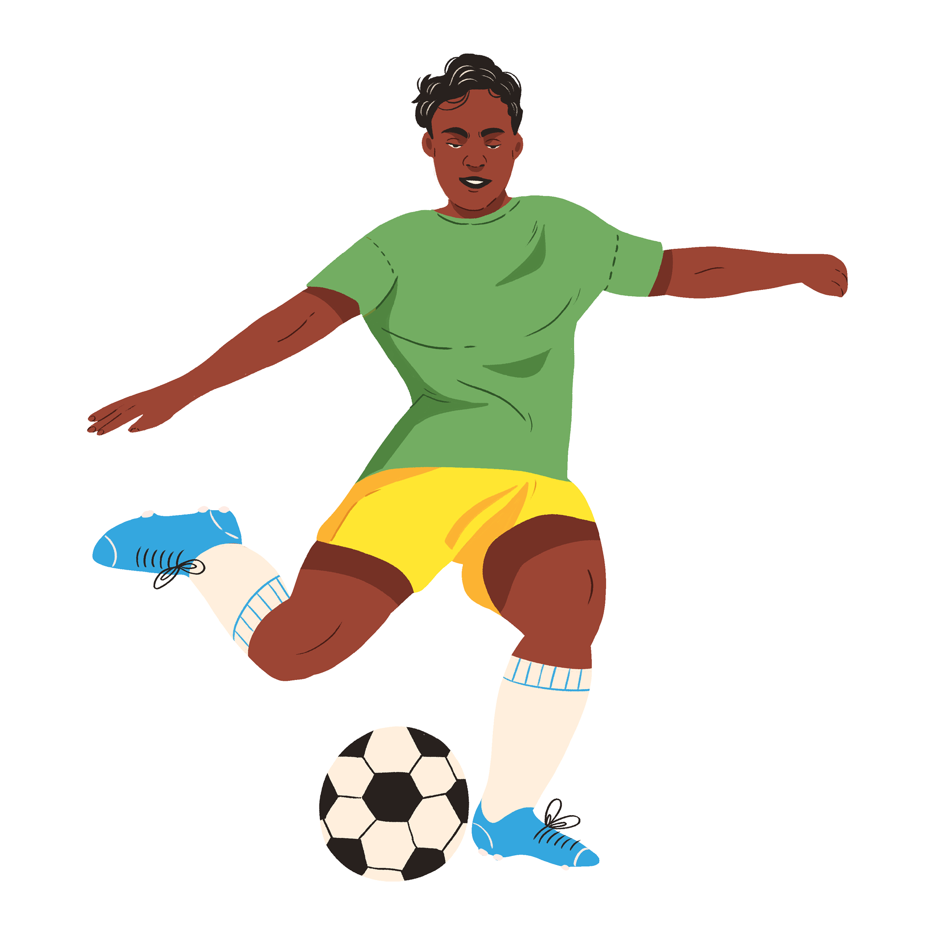
Mes libertés
Un nouveau nom
Seth Abdou a 14 ans et il veut faire changer son nom pour s’appeler Ronaldo Abdou. Ça a toujours été son rêve d’avoir le même prénom que son joueur de soccer préféré !
Aura-t-il le droit de le faire ?
Notes:
NOTES À LA PERSONNE ENSEIGNANTE
Lire en grand groupe la mise en situation #5. (Possibilité de survoler les mises en situation #4 et 5, puis laisser un temps aux élèves pour les compléter).
Demander aux élèves d’écrire leur hypothèse individuellement dans leur Cahier de l’élève p. 10.
Partager certaines réponses en grand groupe.

Slide 20
Ce que dit la loi
Un nouveau nom
Une personne peut uniquement demander un changement de nom pour des raisons sérieuses.
Seth ne pourra donc pas changer de nom. C’est le cas même
s’il était adulte.
Notes:
NOTES À LA PERSONNE ENSEIGNANTE
Corriger en grand groupe.
Les élèves doivent écrire les principaux éléments sous la question « Ce que dit la loi » dans leur Cahier de l’élève.
Réponse plus détaillée :
Une personne peut uniquement demander un changement de nom pour des raisons sérieuses. Par exemple, une personne peut demander de changer son nom s’il est trop difficile à écrire ou s’il prête au ridicule. Par exemple, dans un cas réel, des parents voulaient nommer leur enfant Spatule, mais le gouvernement s’est opposé à ce choix, déterminant que le prénom était inusité et pourraient susciter des moqueries.
Seth ne pourra probablement pas changer de nom, car il n’a pas de raison sérieuse.
Ceci est un cas où la même règle s’applique peu importe l’âge de la personne. Même si Seth était adulte, le même principe s’appliquerait.
SOURCES
Code civil du Québec, RLRQ c CCQ-1991, art 58 al .1 (changement de nom).
Lavigne c. Beaucaire, 1996 CanLII 4381 (QC CS) (Prénom inusité et prêtant au ridicule, Spatule).

Slide 21
14 ans
Consentement aux soins
Mes libertés
À partir de 14 ans, une personne
peut accepter ou refuser elle-même des soins de santé. ​
​
Peux-tu nommer des exemples
de soins de santé ?
Notes:
NOTES À LA PERSONNE ENSEIGNANTE
Lire en grand groupe ce qu’est le consentement aux soins et les explications ci-dessous :
En général, avant 14 ans, ce sont les parents qui prennent cette décision.
Par exemple : aller voir une ou un médecin, prendre un médicament ou passer un test médical.
Par contre, les parents doivent décider en pensant à ce qui est le mieux pour leur enfant, et pas juste selon ce qu’eux croient. Et si c’est possible, elles et ils devraient aussi écouter ce que l’enfant pense.
À partir de 14 ans, les règles changent: Les jeunes peuvent décider seuls si elles ou ils veulent recevoir un soin qui est nécessaire pour leur santé. Un soin « nécessaire pour sa santé », ça peut être, par exemple :
Une prise de sang,
Des médicaments,
Une opération,
Un avortement,
Ou même, décider de voir une ou un psychologue.
Mais comme toujours, il y a de petites exceptions:
Si une ou un jeune doit rester à l’hôpital plus de 12 heures, ses parents vont devoir être informés.
Si la ou le jeune refuse un soin important pour sa santé, l’hôpital peut demander à une ou un juge la permission de lui donner le soin quand même.
Et si les parents refusent un soin important sans bonne raison, pour leur enfant de moins de 14 ans, l’hôpital peut aussi demander l’aide d’une ou d’un juge.
Enfin, en cas d’urgence, quand la vie de l’enfant est en danger, les médecins ont le droit d’agir rapidement et parler aux parents après.
Pour les soins qui ne sont pas nécessaires pour la santé:
Là, les règles sont différentes.
Par exemple : si une ou un jeune veut une chirurgie pour changer son nez — donc un soin qui n’est pas essentiel pour sa santé — et que ce soin est risqué ou peut avoir des effets graves pour toujours, il faut aussi l’accord des parents, même après 14 ans.
Pour les choses moins risquées, comme les tatouages ou les piercings, il n’y a pas de règle dans la loi qui dit qu’il faut avoir 18 ans. Les juges considèrent en majorité que les jeunes peuvent décider seul(e)s de se faire tatouer ou percer. Mais les salons de tatouage ou de piercing ont le droit de refuser de servir des personnes mineures.
Demander aux élèves d’ajouter l’âge (14 ans) dans la description du consentement aux soins dans leur Cahier de l’élève p. 11.
SOURCES
Code civil du Québec, RLRQ c CCQ-1991, art 11, 12 (intérêt de l’enfant), 13 (urgence), 14 (âge pour consentir aux soins requis par l’état de santé), 16 (demande au tribunal), 17 (consentement aux soins non-requis par l’état de santé).
Droit de la famille - 152118, 2015 QCCS 3966 (avortement)
Centre universitaire de santé McGill (CUSM--Hôpital général de Montréal) c. X, 2017 QCCS 3946 (CanLII), au para 34 (transfusion sanguine).
Corbeil c. Ladouceur (Boutique Enigma), 2012 QCCQ 402. NB: IL s'agissait d'un cas de perçage et non du tatouage. Le tatouage était un obiter dans cette décision.

Slide 22
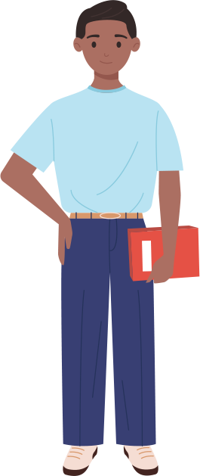
16 ans
Conduite automobile
Mes libertés
À partir de 16 ans une personne peut avoir un permis de conduire. Elle doit suivre le Code de
la sécurité routière.​
Connais-tu des obligations
et interdictions se trouvant
dans ce code ?
Que se passe-t-il si quelqu’un
ne respecte pas les règles
très souvent ?
​
Notes:
NOTES À LA PERSONNE ENSEIGNANTE
Lire en grand groupe ce qu’est le droit à la conduite automobile et les explications ci-dessous :
​
À partir de 16 ans, une personne peut commencer à conduire une voiture si elle obtient son permis. Par contre, quand on conduit, il faut suivre les règles du Code de la sécurité routière.
Est-ce que vous en connaissez déjà, des règles à suivre quand on est sur la route?
Limites de vitesse
Feux rouges
Arrêts obligatoires
Toujours mettre sa ceinture de sécurité,
Ne pas utiliser son cellulaire en conduisant.
Etc…
Et vous savez ce qui arrive si quelqu'un ne respecte pas ces règles trop souvent?
Elle ou il peut avoir des amendes, perdre des points sur son permis.
Elle ou il peut même perdre son permis complètement!
Mais le Code de la sécurité routière, ce n’est pas juste pour les personnes qui conduisent! Il y a aussi des règles pour :
Les cyclistes, par exemple : rouler dans le même sens que les autos.
Les piétons, comme ne pas traverser quand le feu est rouge.
Il y a aussi des règles sur comment entretenir sa voiture, changer les pneus, ou immatriculer son auto (ça veut dire l’enregistrer pour pouvoir rouler légalement).
Le code explique aussi les étapes pour obtenir un permis de conduire.
Quand on commence à conduire à 16 ans, on reçoit d’abord un permis « probatoire ». C’est un permis spécial pour les nouvelles conductrices et nouveaux conducteurs, qui dure 2 ans. Pendant ce temps-là, il y a des règles spéciales à suivre. Par exemple :
Pour l’alcool : Tolérance zéro. On n’a pas le droit de boire du tout avant de conduire. Quand on est adulte, on a le droit de boire un peu, jusqu’à une certaine limite, mais avec un permis probatoire, c’est zéro.
Demander aux élèves d’ajouter l’âge (16 ans) dans la description de la conduite automobile dans leur Cahier de l’élève p. 11.
SOURCES
Code de la sécurité routière, RLRQ c C-242, art. 67 al. 2 (conduite automobile – 16 ans).
Code de la sécurité routière, RLRQ c C-242, art. 1 al. 1 (le Code de la sécurité routière s’applique aussi aux cyclistes et aux piétons).
Code de la sécurité routière, RLRQ c C-242, arts 6-60 (immatriculation).
Code de la sécurité routière, RLRQ c C-242, arts 270 (pneus doivent respecter normes établies par règlement)​​.
Code de la sécurité routière, RLRQ c C-242, arts 65-83.1 (conditions pour obtenir son permis).

Slide 23
18 ans
Majorité
Mes libertés
Lorsqu’une personne atteint
l’âge de 18 ans, elle est adulte
aux yeux de la loi. Elle a donc toutes les libertés d’un adulte. ​
​
Quelles libertés une personne
de 18 ans a-t-elle qu’une personne de 17 ans n’a pas ?
Notes:
NOTES À LA PERSONNE ENSEIGNANTE
Lire en grand groupe ce qu’est la majorité et les explications ci-dessous :
Quand quelqu’un a 18 ans, il devient adulte selon la loi. Cela veut dire qu’il peut faire beaucoup de choses que les plus jeunes ne peuvent pas faire.
Voici quelques exemples de choses qu’une personne de 18 ans peut faire que quelqu’un de 17 ans ne peut pas faire :
Acheter de l’alcool, des cigarettes ou même des billets de loterie.
Gérer son argent toute seule, sans demander à ses parents ou à quelqu’un d’autre.
Voter lors des élections et même se présenter aux élections si elle veut.
SOURCES
Code civil du Québec, RLRQ c CCQ-1991, art 153 (âge de la majorité), 208 et suivants (administration des biens du mineur).
Loi sur les infractions en matière de boissons alcooliques, RLRQ c I-8.1, art 109 (3) c).
Loi électorale, RLRQ c E-3.3, art 1.

Slide 24
Plus on grandit, plus la société nous donne des libertés...
12 ans​
14 ans​
16 ans​
18 ans​
Consentement sexuel avec d'autres ados
Consentement aux soins
Conduite
automobile
Majorité​
Notes:
NOTES À LA PERSONNE ENSEIGNANTE
Compléter avec les élèves ce résumé des libertés présent dans leur Cahier de l’élève p. 11.
SOURCES
Code civil du Québec, RLRQ c CCQ-1991, art 153 (âge de la majorité).

Slide 25
Les protections

Slide 26
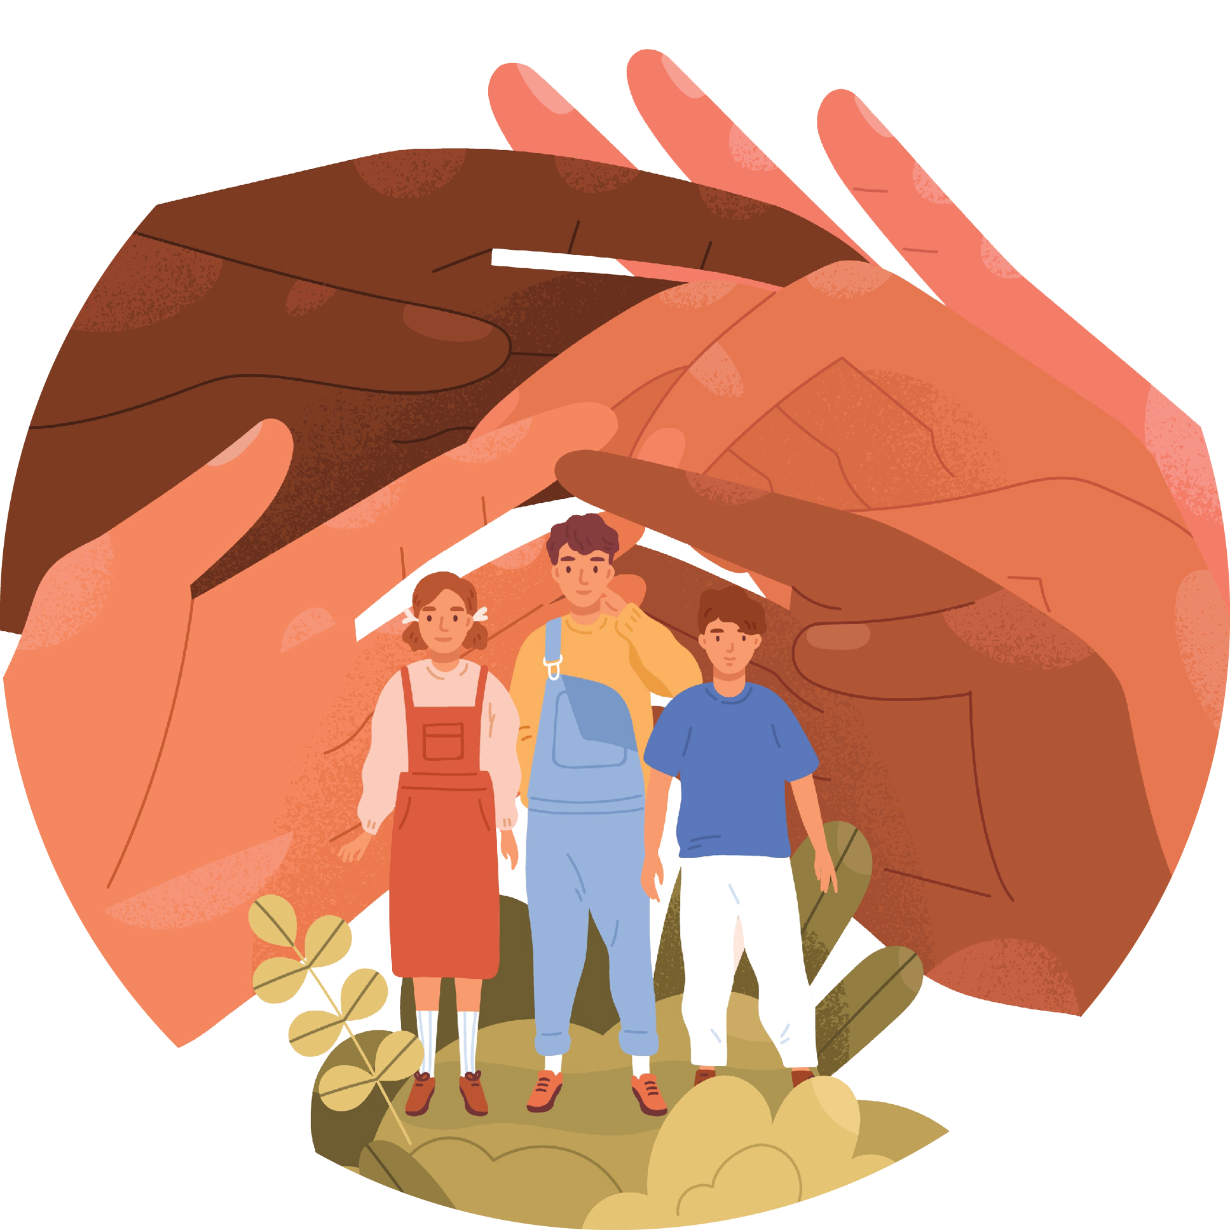
La Convention relative
aux droits de l’enfant
Document international datant de 1989 qui explique plus
de 50 droits qui doivent
être respectés pour tous les enfants du monde.
Connais-tu des droits présents dans ce document ?
Lien vers la Convention
Notes:
NOTES À LA PERSONNE ENSEIGNANTE
Lire en grand groupe ce qu’est la Convention relative aux droits de l’enfant.
Demander aux élèves si elles et ils connaissent des droits présents dans ce document.
Consulter si possible la Convention plus détaillée via le lien dans la diapositive.
Compléter le résumé dans le Cahier de l’élève p. 15 en lisant les explications ci-dessous :
Presque tous les pays du monde, dont le Canada, l’ont signé. Un des pays qui n’a pas signé, c’est les États-Unis, parce qu’ils ont encore des lois qui permettent de donner des peines très sévères aux jeunes qui font des crimes, comme la prison à vie, ce que la Convention n’autorise pas.
Ce n’est pas une loi comme celles qu’on retrouve au tribunal, mais c’est ce qu’on appelle une « déclaration de principes ».
C’est comme une promesse que les pays font, de protéger les enfants et respecter leurs droits. Plus précisément, les pays promettent d’agir dans le meilleur intérêt des enfants.
Ça veut dire que quand des adultes ou des juges doivent prendre une décision qui te concerne, elles ou ils doivent choisir ce qui est le mieux pour toi, pas ce qui arrange les adultes autour.
Par exemple : si on doit décider chez quel parent tu vas habiter, on pense d’abord à ce qui est le mieux pour toi. Ou encore, si une décision importante te concerne, on doit écouter ce tu as à dire sur la situation.
Chaque année, le 20 novembre, on célèbre la Journée internationale des droits de l’enfant pour se souvenir de cette promesse que les pays ont faite.
SOURCES
Code civil du Québec, RLRQ c CCQ-1991, art 33.
Nations Unies, Convention relative aux droits de l’enfant.

Slide 27
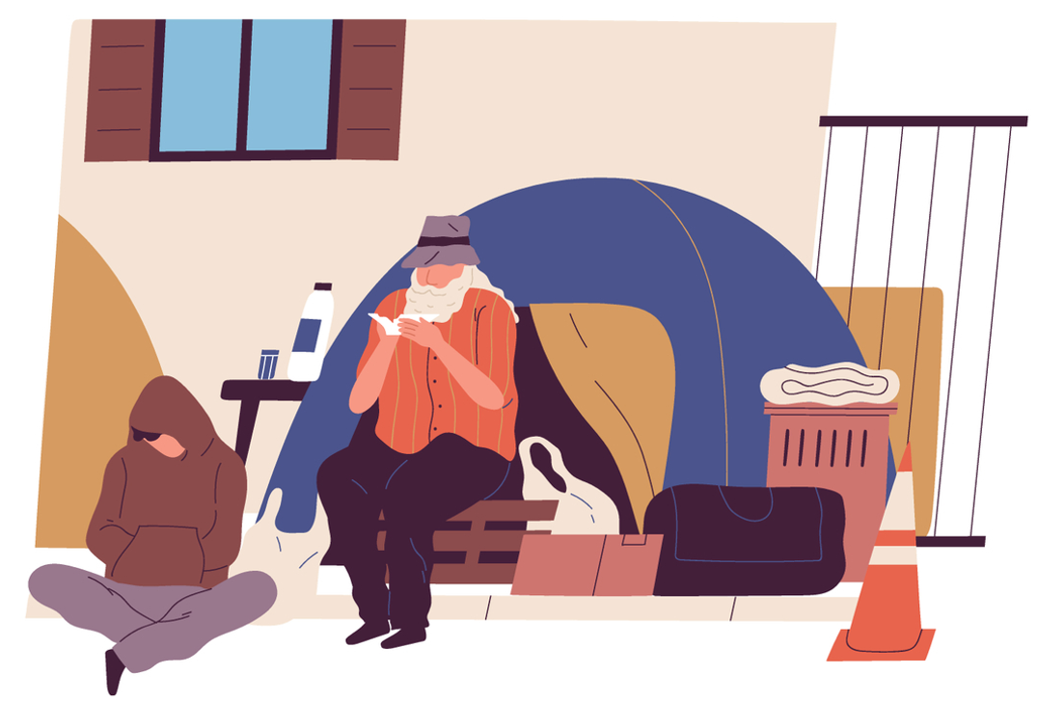
Le Directeur de la protection de la jeunesse (DPJ)
La Loi sur la protection de la jeunesse protège les personnes mineures (moins de 18 ans).​
Elle permet au DPJ d’intervenir si une personne mineure n’est pas en sécurité, ou si son développement est en danger.
Notes:
NOTES À LA PERSONNE ENSEIGNANTE
Lire en grand groupe ce qu’est le DPJ.
Demander aux élèves si elles et ils connaissent des exemples de situations dans lesquelles nous devrions appeler le DPJ.
Compléter le résumé dans le Cahier de l’élève p. 15 en lisant les explications ci-dessous :
​
La Loi sur la protection de la jeunesse protège les jeunes de moins de 18 ans.
Le Directeur de la protection de la jeunesse (DPJ) est l’organisme québécois qui intervient lorsqu’une ou un enfant n’est pas en sécurité ou lorsque son développement est en danger. C’est la Loi sur la protection de la jeunesse qui donne au DPJ ce pouvoir. N’importe qui peut signaler une situation problématique concernant un enfant au Directeur de la protection de la jeunesse. Voici quelques exemples :
Si l'enfant n'a pas assez de nourriture, de vêtements, ou ne vit pas dans un endroit sûr.
Si l'enfant ne reçoit pas les soins nécessaires pour sa santé, que ce soit pour son corps ou son esprit.
Si l'enfant est victime de violence physique ou sexuelle.
Si l'enfant est traité de façon méchante ou maltraitée psychologiquement.
Si l'enfant ne va pas à l'école ou ne reçoit pas l'éducation qu'il devrait avoir.
Si l’enfant a des troubles de comportement sérieux ou continus et que ses parents ne prennent pas les moyens nécessaires pour mettre fin à la situation.
Tous les adultes qui travaillent avec des enfants (comme les enseignant(e)s, les intervenant(e)s, la police, etc.) doivent avertir le DPJ si elles ou ils pensent qu’une personne mineure est en danger ou que ses besoins ne sont pas remplis.
Les autres adultes peuvent aussi signaler, mais ce n’est pas une obligation.
Si vous remarquez une situation qui vous semble préoccupante, parlez à une ou un adulte!
SOURCE
Loi sur la protection de la jeunesse, RLRQ c P-34.1, art art 1, 2 (définition « enfant »), 32 (rôle du DPJ), 38 (motifs de compromission), 39 (signalement),

Slide 28

Mes protections
Un choix déchirant
Les parents d’Ines, 13 ans, sont en train
de se séparer. Sa mère aimerait déménager
à Saint-Jérôme. Elle aimerait qu’Ines dorme chez elle une semaine sur deux, mais
son père préfère qu’elle passe le plus
de temps possible avec lui à Longueuil,
près de ses amis et cousins préférés.
Ines préférerait rester à Longueuil.
Qui décidera de l’endroit où vivra Ines ?
Où vivra-t-elle ?
Notes:
NOTES À LA PERSONNE ENSEIGNANTE
Lire en grand groupe la mise en situation #6. (Possibilité de survoler les mises en situation #6 et 7, puis laisser un temps aux élèves pour les compléter).
Demander aux élèves d’écrire leur hypothèse individuellement dans leur Cahier de l’élève p. 13.
Partager certaines réponses en grand groupe.

Slide 29
Ce que dit la loi
Un choix déchirant
Si les parents n’arrivent pas à s’entendre, une ou un juge devra décider de l’endroit où vivra Ines.
Les enfants ont le droit de donner
librement leur avis sur les questions
qui les conçernent. C’est un facteur
à considérer pour déterminer
ce qui est dans leur meilleur intérêt.
Notes:
NOTES À LA PERSONNE ENSEIGNANTE
Corriger en grand groupe.
Les élèves doivent écrire les principaux éléments sous la question « Ce que dit la loi » dans leur Cahier de l’élève.
Réponse plus détaillée :
Si les parents d’Ines ne s’entendent pas, c’est une ou un juge qui devra décider avec quel parent elle va habiter. La ou le juge ne choisit pas n’importe comment : elle ou il doit toujours penser à ce qui est le mieux pour l’enfant, donc ici, ce qui est le mieux pour Ines. C’est ce qu’on appelle le meilleur intérêt de l’enfant. Ce n’est pas ce que les parents veulent qui compte le plus, c’est ce qui est bon pour l’enfant.
Selon l’article 12 de la Convention relative aux droits de l’enfant, les enfants ont le droit de donner leur avis sur les questions qui les concernent, comme le temps qu’Ines souhaite passer avec ses parents. Au Québec, par exemple, Ines pourrait choisir de parler directement avec ses parents, de parler avec les expertes et experts que ses parents ont impliqués dans leur séparation, ou même en parler directement avec une ou un juge.
À partir d’environ 12 ans, l’opinion d’un enfant devient très importante pour déterminer ce qui est dans son meilleur intérêt. Ce n’est pas Ines qui décide toute seule, mais la ou le juge doit l’écouter et réfléchir à ce qu’elle dit, surtout si elle explique bien pourquoi elle veut une chose plus que l’autre.
Par exemple, si Ines dit qu’elle veut rester à Longueuil parce que son école, ses amis et sa famille sont là, la ou le juge pourrait trouver que c’est une bonne idée. Mais attention : ce n’est pas automatique. Il n’y a pas un âge magique — comme 12, 13 ou 14 ans où les enfants peuvent choisir seuls avec qui elles ou ils veulent vivre.
La ou le juge va aussi vérifier d’autres choses importantes, comme : Est-ce que chaque parent peut bien s’occuper d’Ines? Est-ce qu’Ines se sent bien et en sécurité?
Donc en résumé : Ines peut donner son opinion, et la ou le juge va l’écouter, surtout si elle est assez grande pour bien s’exprimer. Mais si ses parents ne s’entendent pas, ce n’est ni Ines ni un seul parent qui décide : c’est la ou le juge, dans son intérêt à elle.
SOURCE
Code civil du Québec, RLRQ c CCQ-1991, art 33 (meilleur intérêt).

Slide 30
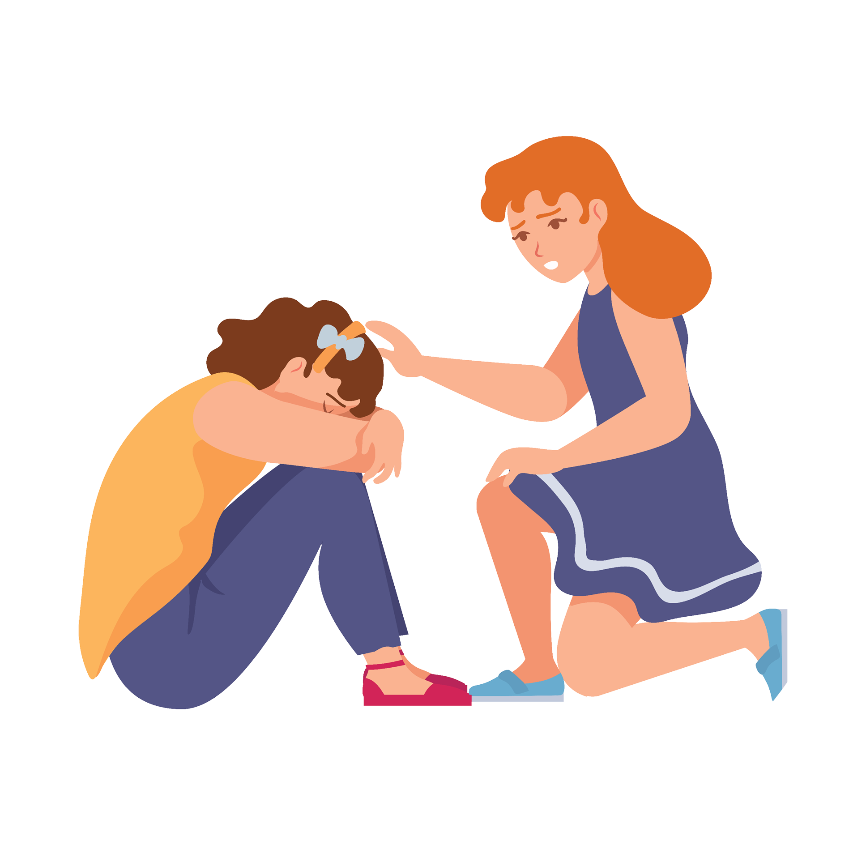
Mes protections
La détresse d’une amie
Tu remarques que Mallory est de plus
en plus malheureuse depuis que le nouveau chum de sa mère a emménagé chez elle.
La semaine où Mallory est chez sa mère,
elle ne semble jamais vouloir rentrer
à la maison. Tu as aussi remarqué que
ce nouveau beau-père, lui, veut toujours
être seul avec Mallory. Tu t’inquiètes
pour ton amie.
Que pourrais-tu faire ?
Notes:
NOTES À LA PERSONNE ENSEIGNANTE
Lire en grand groupe la mise en situation #6. Elle est un peu plus détaillée dans le Cahier de l’élève. (Possibilité de survoler les mises en situation #6 et 7, puis laisser un temps aux élèves pour les compléter).
Demander aux élèves d’écrire leur hypothèse individuellement dans leur Cahier de l’élève p. 14.
Partager certaines réponses en grand groupe.

Slide 31
Ce que dit la loi
La détresse d’une amie
Tu pourrais parler de la situation
à tes parents ou à une ou un adulte
de l’école. Les adultes de l’école seront alors dans l’obligation d’informer le DPJ.
Les enfants doivent être protégés contre
la violence et les mauvais traitements.
Notes:
NOTES À LA PERSONNE ENSEIGNANTE
Corriger en grand groupe.
Les élèves doivent écrire les principaux éléments sous la question « Ce que dit la loi » dans leur Cahier de l’élève.
Réponse plus détaillée :
Selon l’article 19 de la Convention relative aux droits de l’enfant, les enfants doivent être protégés contre la violence et les mauvais traitements.
Le DPJ peut intervenir lorsqu’une ou un enfant n’est pas en sécurité ou lorsque son développement est en danger. Par exemple, le DPJ peut signer une entente avec les parents ou demander à une ou un juge d’ordonner que certaines personnes n’entrent pas en contact avec l’enfant ou que les parents ou l’enfant suivent une thérapie.
SOURCES
Loi sur la protection de la jeunesse, RLRQ c P-341, art 39 al 1 (signalement au DPJ).
Loi sur la protection de la jeunesse, RLRQ c P-341, art 29, 32, 45.2, 51, 54 (interventions possibles du DPJ).

Slide 32
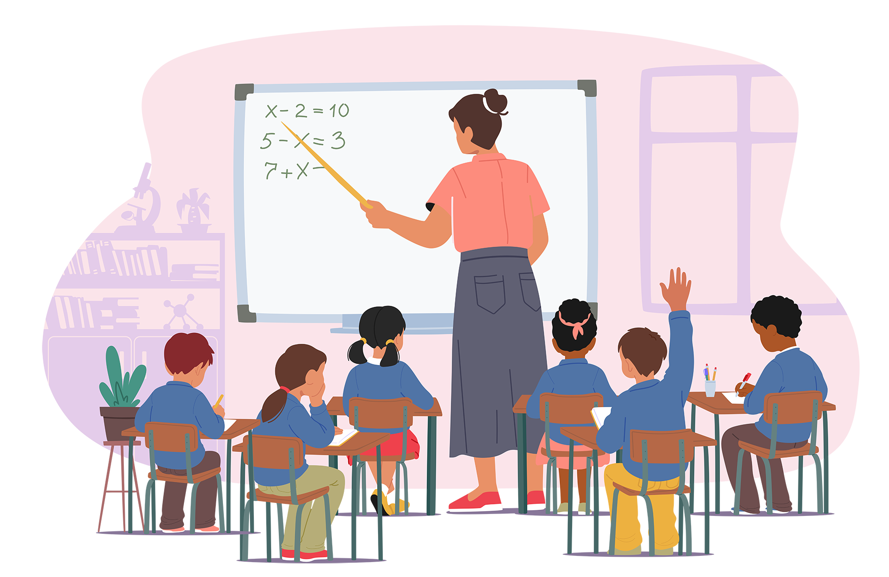
La Loi sur l’instruction publique
Les enfants au Québec doivent
aller à l’école de 6 à 16 ans.
L’école publique doit être gratuite (sauf le matériel).​
Le personnel de l’école doit :​
  Éduquer les élèves
  selon le programme. ​
  Traiter tous les élèves justement.​
  Protéger les élèves
  contre la violence.​
Notes:
NOTES À LA PERSONNE ENSEIGNANTE
Lire en grand groupe ce qu’est la Loi sur l’instruction publique.
Compléter le résumé dans le Cahier de l’élève p. 15 en lisant les explications ci-dessous :
Une autre façon de protéger les enfants et les jeunes est de rendre l'école obligatoire jusqu'à un certain âge.
Les enfants du Québec doivent fréquenter l'école entre 6 et 16 ans... Mais ça ne veut pas dire qu'il faut arrêter à 16 ans!
Les enseignantes et les enseignants doivent s'occuper des élèves, de leur formation et de leur développement. Elles et ils doivent également traiter tous les élèves justement.
Les écoles doivent aussi adopter un plan d'action pour combattre l'intimidation.
INFOS SUPPLÉMENTAIRES
​​
La loi oblige chaque école à avoir un plan d’action pour prévenir et combattre l’intimidation et la violence. Le plan doit :​
Prévoir comment prévenir l’intimidation​
Prévoir comment dénoncer l’intimidation​
Prévoir comment assurer la confidentialité des plaintes et renseignements​
Prévoir comment soutenir les élèves victimes et témoins​
Être distribué aux parents.​
De plus, avant d'embaucher une personne qui doit œuvrer avec les élèves mineurs ou handicapés, les écoles doivent s’assurer que celle-ci n’a pas eu de comportement qui peut raisonnablement faire craindre pour la sécurité physique ou psychologique des élèves.
SOURCE
Loi sur l'instruction publique, RLRQ c I-13.3, art 14 (16 ans), 22 (4) (responsabilités des enseignant(e)s), 75.1 (plan de lutte contre l’intimidation et la violence), 261.0.1 (vérification des antécédents judiciaires avant l’embauche).

Slide 33

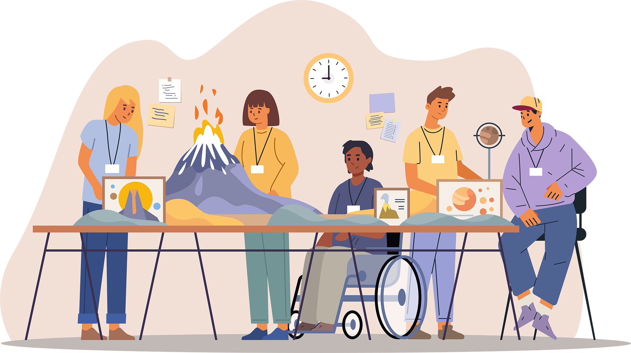
La Charte des droits et libertés de la personne
Ce document protège tout
le monde au Québec,
enfants comme adultes !
La Charte garantit :​
​
Ton droit à la vie
et à la sécurité ​
Ta liberté d’expression​
Ton droit d’être protégé(e) contre la discrimination.
Notes:
NOTES À LA PERSONNE ENSEIGNANTE
Lire en grand groupe ce qu’est la Charte des droits et libertés de la personne.
Compléter le résumé dans le Cahier de l’élève p. 15 en lisant les explications ci-dessous :
​
Il existe un document très important qui protège tout le monde au Québec, les enfants comme les adultes! Ça s’appelle la Charte des droits et libertés de la personne.
La Charte nous donne des droits importants, comme :
Le droit à la vie et à la sécurité : donc, personne n’a le droit de te faire du mal.
Le droit de dire ce que tu penses (ce qu’on appelle la liberté d’expression).
Et le droit d’être protégé contre la discrimination (donc, par exemple, personne ne peut te traiter différemment à cause de ta couleur de peau, ton origine, ou parce que tu es une fille ou un garçon).
SOURCE
Charte des droits et libertés de la personne, RLRQ c C-12, art 1, 3, 5, 10.

Slide 34
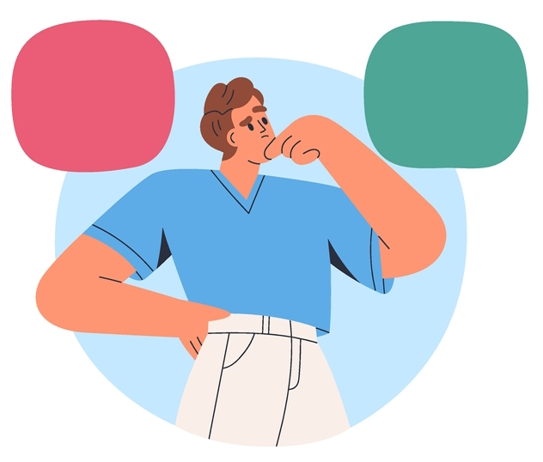
Situations supplémentaires,
révision et conclusion
Complète maintenant les derniers exercices dans ton cahier ainsi que la conclusion.
Notes:
NOTES À LA PERSONNE ENSEIGNANTE
Lire les consignes concernant les situations supplémentaires et les exercices de révision : Vrai ou faux?
Laisser un temps aux élèves pour compléter ces exercices dans le Cahier de l’élève p. 16 à 20.
Corriger en grand groupe à partir du corrigé du Cahier de l’élève.
Conclure l’activité à partir des questions de conclusion. Partager des réponses en grand groupe.
Si vous le désirez, vous pouvez compléter les mises en situation supplémentaires à partir de la prochaine diapositive. Elles peuvent être imprimées à partir du Guide pédagogique.

Slide 35

Mes responsabilités
Le vol du cellulaire
Hamza a apporté son nouveau cellulaire
à l’école. Le cellulaire a disparu de son casier pendant la deuxième période du matin. Heureusement, le cellulaire est retrouvé
dans les poches du manteau de Paul,
12 ans. Les parents de Hamza souhaitent que Paul comprenne la gravité de son geste, alors ils appellent la police pour déclarer l’incident.
Quelle(s) conséquence(s) Paul
pourrait-il recevoir ?
Notes:
NOTES À LA PERSONNE ENSEIGNANTE
Lire en grand groupe la mise en situation #8. Elle est un peu plus détaillée sur la feuille d’activité en annexe au Guide pédagogique. (Possibilité de survoler plusieurs mises en situation, puis laisser un temps aux élèves pour les compléter).
Demander aux élèves d’écrire leur hypothèse individuellement sur la feuille supplémentaire imprimée à partir du Guide pédagogique.
Partager certaines réponses en grand groupe.

Slide 36
Ce que dit la loi
Le vol du cellulaire
Les conséquences au sein de l’école
sont privilégiées par les directions
d’école : suspensions, retenues, etc.
Lorsqu’un crime est commis par
une personne de 12 ans ou plus,
la police pourrait être appelée.
Notes:
NOTES À LA PERSONNE ENSEIGNANTE
Corriger en grand groupe.
Les élèves doivent écrire les principaux éléments sous la question « Ce que dit la loi » sur la feuille d’activité.
Réponse plus détaillée :
C’est au choix de la direction d’école. Les conséquences qui découlent d’un processus criminel pourraient être plus importantes que celles au sein de l’école.
SOURCES
Code criminel, LRC, (1985) ch C-46, art 13.
Loi sur le système de justice pénale pour les adolescents, LC 2002, art 2(1).

Slide 37
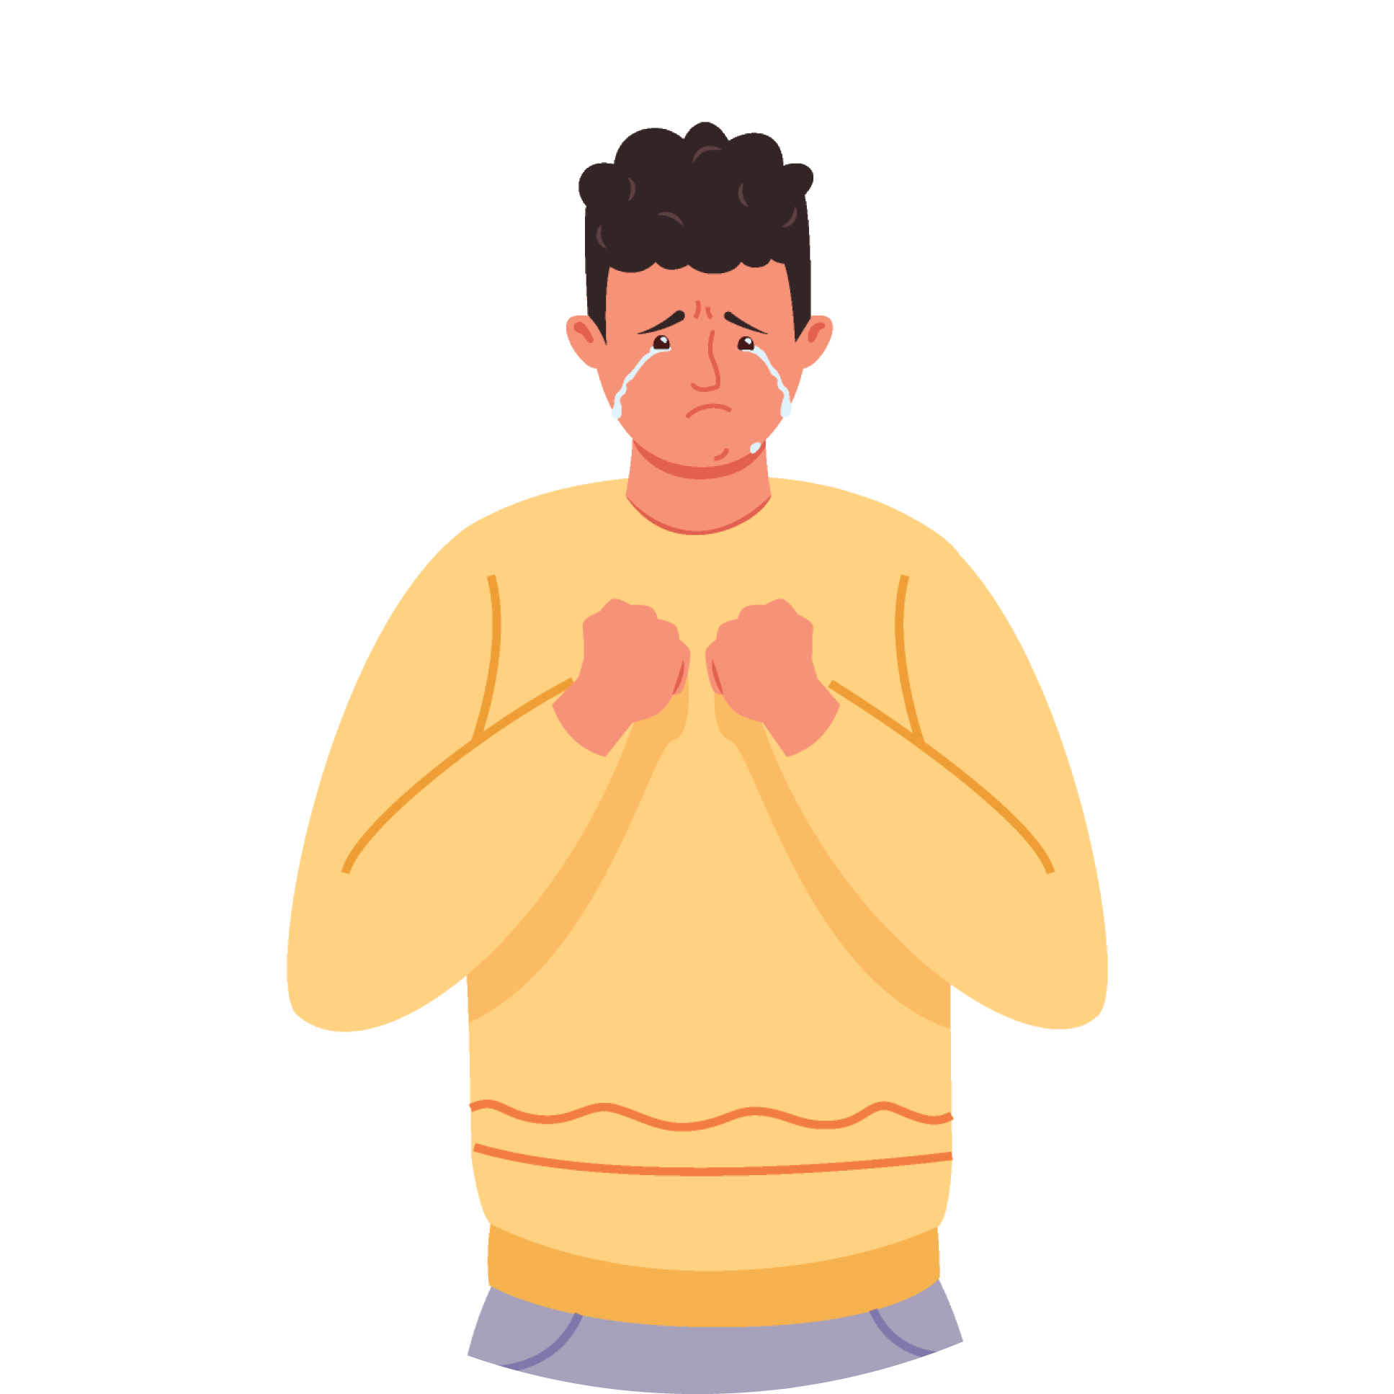
Mes libertés
Le changement de nez
Mathis a 15 ans et il a toujours détesté
son nez. Depuis qu’il est petit, il reçoit
des commentaires et même parfois
des surnoms négatifs par rapport à cela.
Il a pris rendez-vous avec un chirurgien esthétique la semaine prochaine pour savoir si ça serait possible de changer son nez grâce à une chirurgie.
Penses-tu qu’il aura le droit de le faire ?
Notes:
NOTES À LA PERSONNE ENSEIGNANTE
Lire en grand groupe la mise en situation #9. (Possibilité de survoler plusieurs mises en situation, puis laisser un temps aux élèves pour les compléter).
Demander aux élèves d’écrire leur hypothèse individuellement sur la feuille supplémentaire imprimée à partir du Guide pédagogique.
Partager certaines réponses en grand groupe.

Slide 38
Ce que dit la loi
Le changement de nez
La chirurgie que Mathis souhaite faire n’est pas requise par son état de santé. De plus, elle présente des risques sérieux et pourrait lui causer des effets graves
et permanents.
Il aura donc besoin de l’autorisation
de ses parents pour faire cette chirurgie, même s’il a plus de 14 ans.
Notes:
NOTES À LA PERSONNE ENSEIGNANTE
Corriger en grand groupe.
Les élèves doivent écrire les principaux éléments sous la question « Ce que dit la loi » sur la feuille d’activité.
SOURCES
Robert P. Kouri et Suzanne. Philips-Nootens, L’intégrité de la personne et le consentement aux soins, 4e éd, Montréal, Éditions Yvon Blais, 2017 au para 551 (chirurgie esthétique).
Jimenez c. Pehr, 2002 CanLII 5691 (QC CS) (risques sérieux des chirurgies esthétiques).
Code civil du Québec, RLRQ c CCQ-1991, art 17 (consentement aux soins).

Slide 39
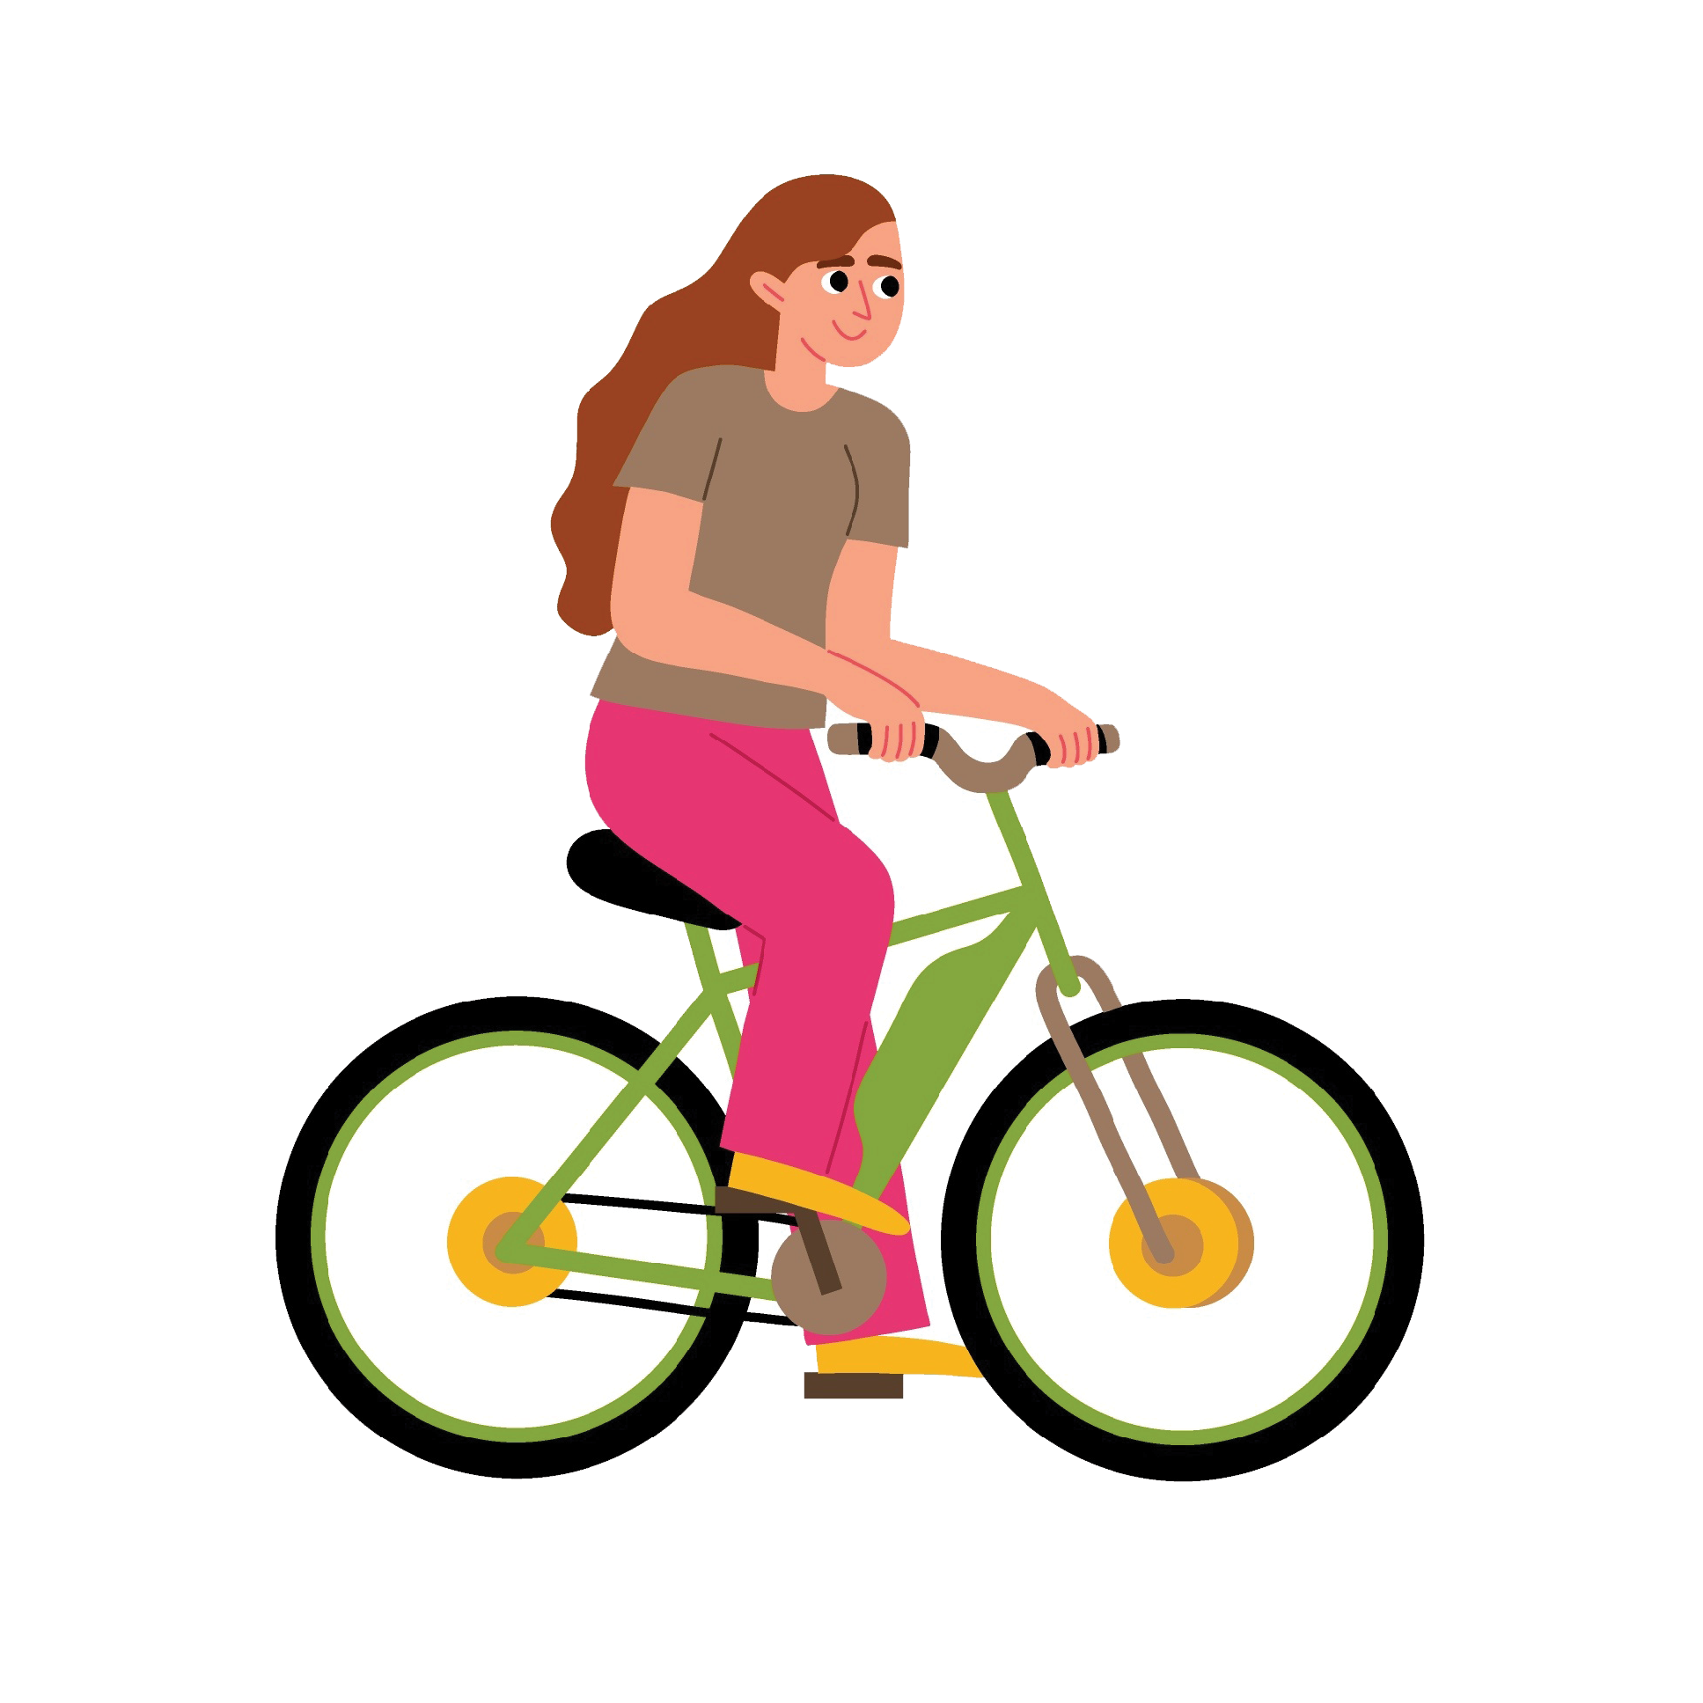
Mes libertés
Les cheveux dans le vent
Giovanie, 11 ans, adore sa nouvelle bicyclette électrique. Elle aime particulièrement
se promener les cheveux dans le vent même
si ses parents lui demandent de porter
un casque. Par un bel après-midi ensoleillé, elle se fait toutefois intercepter par la police.
Quelle(s) conséquence(s) Giovanie
pourrait-elle recevoir ?
Notes:
NOTES À LA PERSONNE ENSEIGNANTE
Lire en grand groupe la mise en situation #10. (Possibilité de survoler plusieurs mises en situation, puis laisser un temps aux élèves pour les compléter).
Demander aux élèves d’écrire leur hypothèse individuellement sur la feuille supplémentaire imprimée à partir du Guide pédagogique.
Partager certaines réponses en grand groupe.

Slide 40
Ce que dit la loi
Les cheveux dans le vent
Le port du casque est obligatoire.
Actuellement, seulement les personnes
de 18 ans et plus peuvent circuler
en vélo électrique, à moins
qu’une exception s’applique.
Donc, Giovanie n’a pas encore
le droit d’utiliser ce transport.
Notes:
NOTES À LA PERSONNE ENSEIGNANTE
Corriger en grand groupe.
Les élèves doivent écrire les principaux éléments sous la question « Ce que dit la loi » sur la feuille d’activité.
Réponse plus détaillée :
Le Code de la route prévoit que chacune de ces infractions peut être punie par une amende entre 60 $ et 100 $.
Toutefois, les enfants peuvent seulement recevoir une amende à partir de 14 ans. Donc, Giovanie qui a 11 ans ne recevra pas d’amende, mais elle pourrait recevoir un avertissement et la police pourrait également aviser ses parents de la situation.
SOURCES
Code de la sécurité routière, RLRQ c C-24.2, art 492.2 au para 1 (casque obligatoire), 492.2 au para 2 (18 ans), 507 (amende).
Code de procédure pénale, RLRQ c C-25.1, art 5 (amendes à partir de 14 ans).

Slide 41
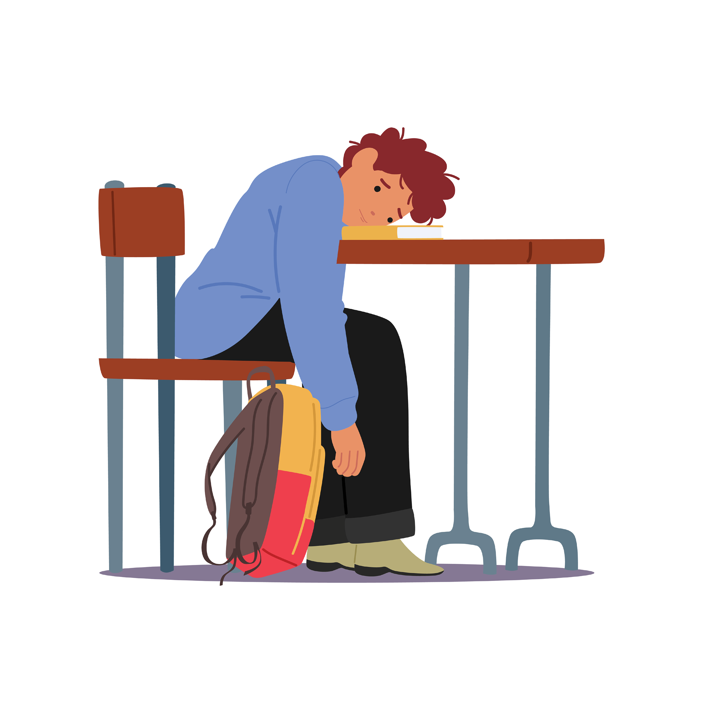
Mes protections
Mille et un cours
Antoine a 12 ans. Ses parents souhaitent qu’il réussisse dans la vie. Ils l’inscrivent
à des cours de violon, d’espagnol et
de natation. Antoine demande à ses parents de réduire ses cours du soir parce qu’il
se sent surmené et extrêmement anxieux.
Ses parents refusent en disant que
c’est pour son bien.
Que devrait faire Antoine ?
Notes:
NOTES À LA PERSONNE ENSEIGNANTE
Lire en grand groupe la mise en situation #11. Elle est un peu plus détaillée sur la feuille d’activité en annexe au Guide pédagogique. (Possibilité de survoler plusieurs mises en situation, puis laisser un temps aux élèves pour les compléter).
Demander aux élèves d’écrire leur hypothèse individuellement sur la feuille supplémentaire imprimée à partir du Guide pédagogique.
Partager certaines réponses en grand groupe.

Slide 42
Ce que dit la loi
Mille et un cours
Antoine pourrait en parler à une ou
un adulte de l’école pour que cette personne puisse parler aux parents.
L’adulte de l’école pourrait aussi faire
un signalement au Directeur de
la protection de la jeunesse s’il ou
elle juge que c’est nécessaire.
Le DPJ peut décider d’intervenir ou non.
Notes:
NOTES À LA PERSONNE ENSEIGNANTE
Corriger en grand groupe.
Les élèves doivent écrire les principaux éléments sous la question « Ce que dit la loi » sur la feuille d’activité.
SOURCES
Loi sur la protection de la jeunesse, RLRQ c P-34.1,art 39, 45.

Slide 43
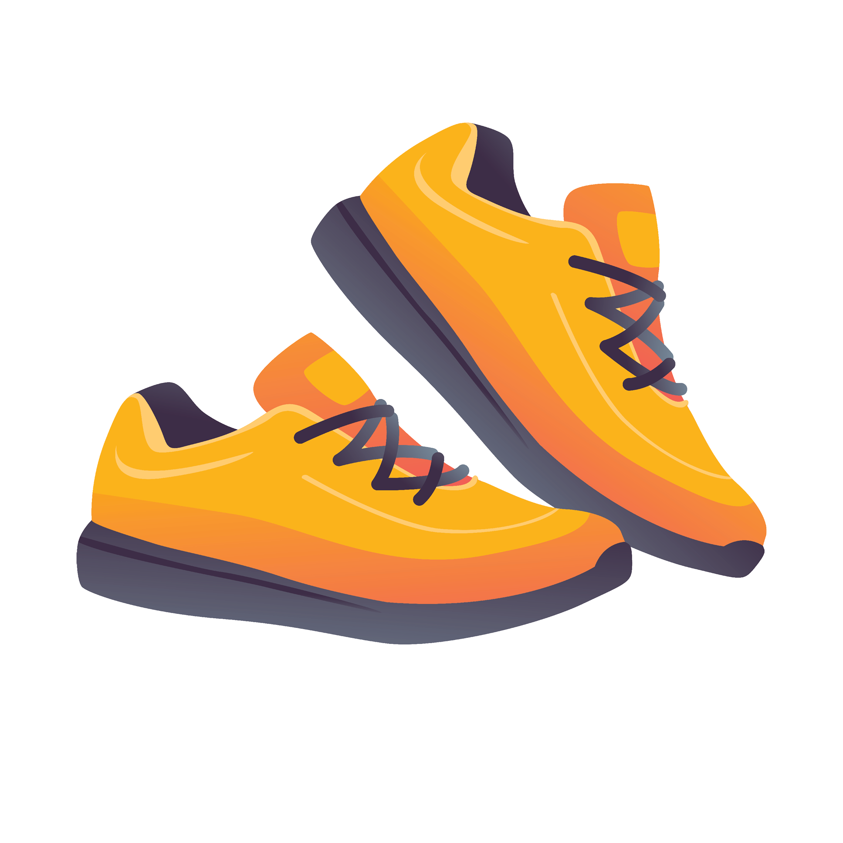
Mes protections
Des souliers neufs
Anas, 11 ans, a des trous dans ses semelles de chaussures de sport et il demande à
ses parents de lui en acheter de nouvelles. Ses parents lui proposent d’utiliser
les chaussures peu usées que son grand
frère a utilisées lorsqu’il était plus jeune.
Ils pensent que c’est une idée raisonnable. Anas n’est pas d’accord et il affirme que ses besoins vestimentaires ne sont pas remplis.
A-t-il raison ?
Notes:
NOTES À LA PERSONNE ENSEIGNANTE
Lire en grand groupe la mise en situation #12. Elle est un peu plus détaillée sur la feuille d’activité en annexe au Guide pédagogique. (Possibilité de survoler plusieurs mises en situation, puis laisser un temps aux élèves pour les compléter).
Demander aux élèves d’écrire leur hypothèse individuellement sur la feuille supplémentaire imprimée à partir du Guide pédagogique.
Partager certaines réponses en grand groupe.

Slide 44
Ce que dit la loi
Des souliers neufs
Les parents ont l’obligation de nourrir
et d’entretenir leurs enfants.
Mais cela n’inclut pas l’obligation
de fournir des vêtements neufs
à leurs enfants chaque saison !
Notes:
NOTES À LA PERSONNE ENSEIGNANTE
Corriger en grand groupe.
Les élèves doivent écrire les principaux éléments sous la question « Ce que dit la loi » sur la feuille d’activité.
SOURCES
Code civil du Québec, RLRQ c CCQ-1991, art 599.

